Slide 1


Самозанятым приготовиться!
Авторы – партнеры компании Юстведия:
Нелли Жучкова, Любовь Филатова

Slide 2
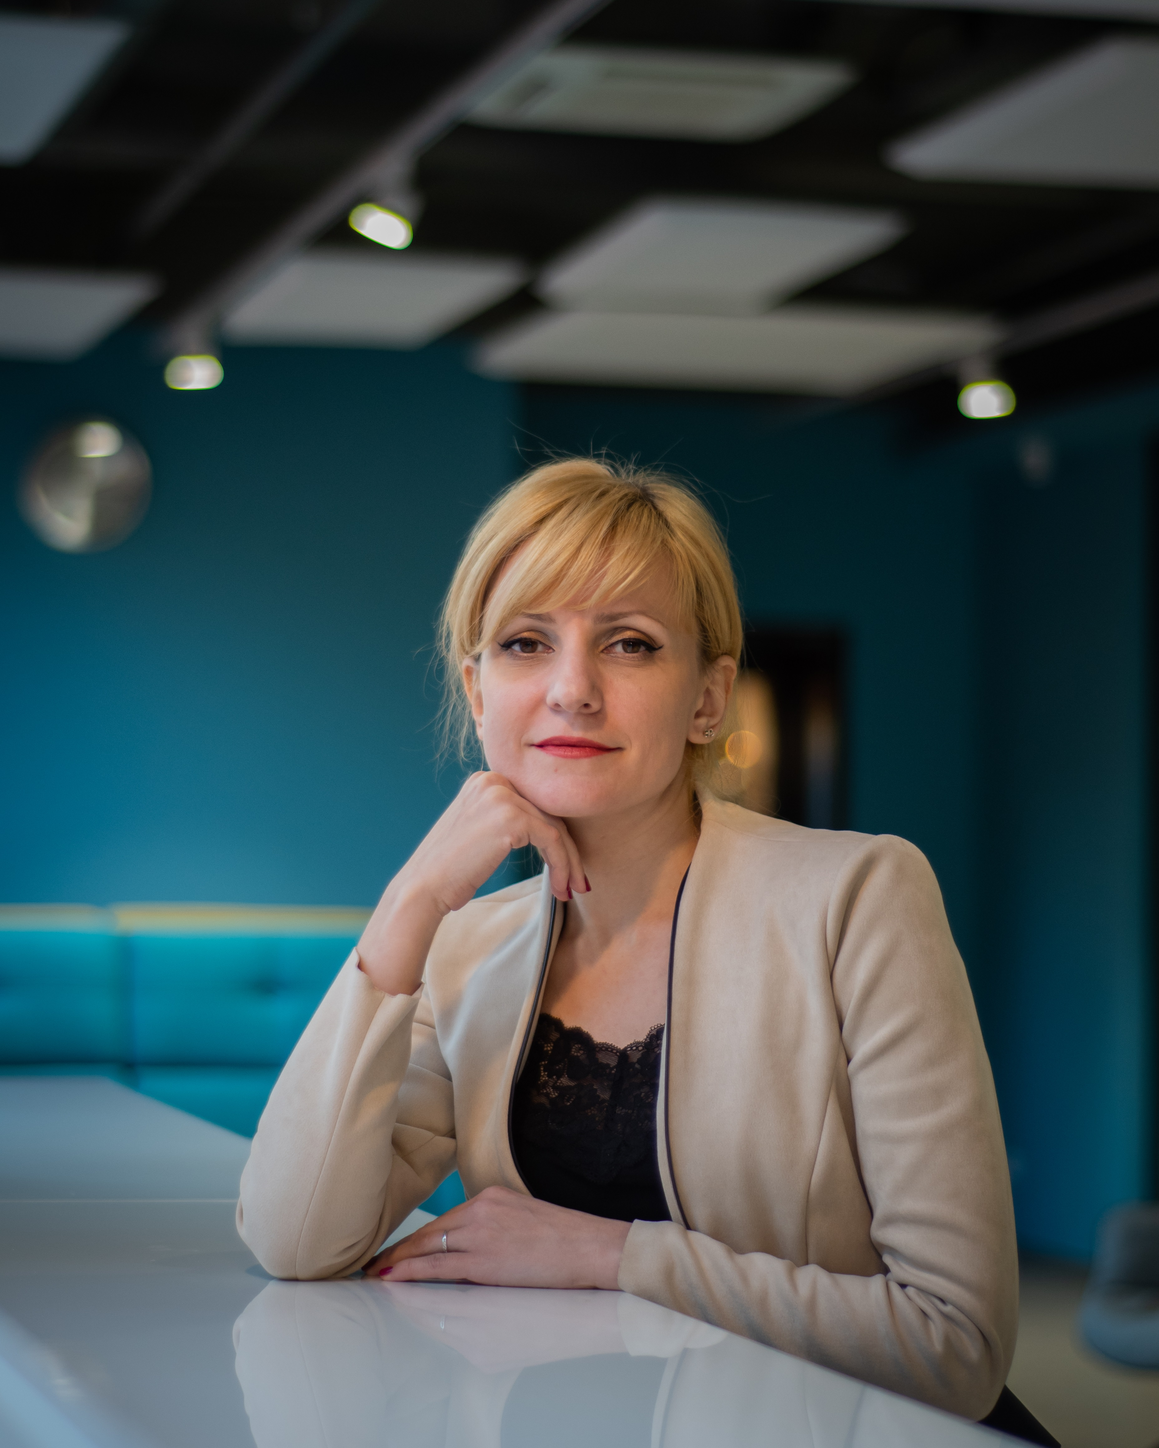
Нелли Жучкова
Ведущий авторских семинаров для предпринимателей и менеджмента компаний
Учредитель и управляющий партнер компании Юстведия – юридические и бухгалтерские услуги
Практикующий юрист в области интеллектуального, налогового и корпоративного права, стаж более 20 лет

Slide 3
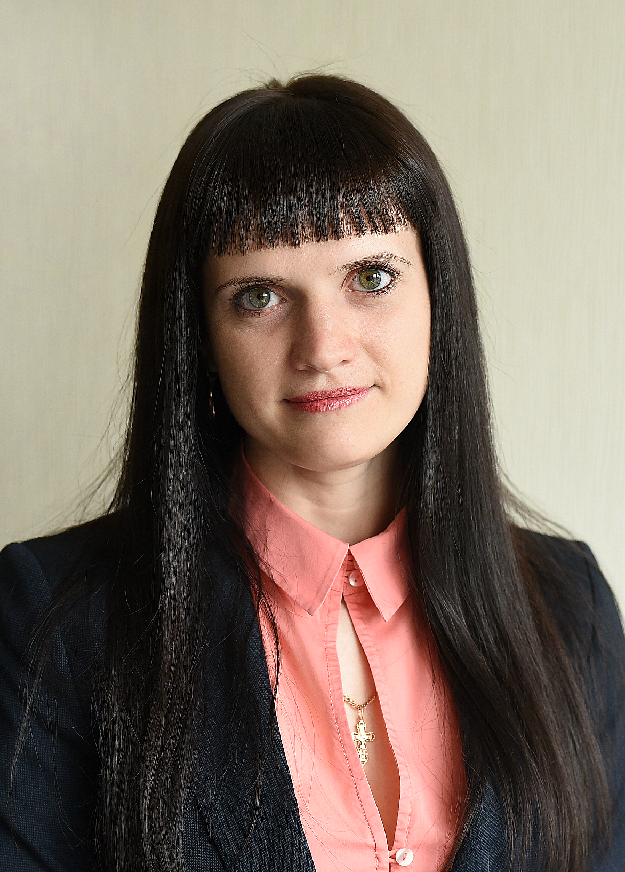
Любовь Филатова
Учредитель и ведущий юрист компании Юстведия – юридические и бухгалтерские услуги
Практикующий юрист в области хозяйственного и корпоративного права.
Стаж более 13 лет.

Slide 4
1. Как стать самозанятым?
Самозанятые – это физические лица, зарегистрированные в ИФНС и применяющие специальный налоговый режим «Налог на профессиональный доход» (далее – НПД, специальный налоговый режим).
Профессиональный доход - доход физических лиц от деятельности, при ведении которой они не имеют работодателя и не привлекают наемных работников по трудовым договорам, а также доход от использования имущества ч. 7 ст. 2 Федерального закона от 27.11.2018 № 422-ФЗ).
Лица, применяющие НПД, могут работать по трудовому договору. При этом доходы гражданина, полученные от трудовой деятельности, облагаются НДФЛ в общем порядке.
Лица, применяющие НПД, могут вести предпринимательскую деятельность в качестве индивидуального предпринимателя (ИП). Однако, если ИП применяет спецрежимы (УСН, ЕСХН, ЕНВД), то он должен отказаться от их применения и перейти на налоговый режим для самозанятых (ч. 4 ст. 15 Федерального закона от 27.11.2018 № 422-ФЗ).

Slide 5
САМОЗАНЯТЫЙ
Физическое лицо
Приносящая доход деятельность попадает по действие НПД
Осуществляет деятельность на территории действия ФЗ от 27.11.2018 N 422-ФЗ
Не имеет работодателя по осуществляемым видам деятельности
Гражданин РФ или гражданин государства – члена Евразийского экономического союза
Осуществляет деятельность своими силами и за свой счет

Slide 6
Постановка фл на учет как плательщика НПД:
ПРОЙТИ РЕГИСТРАЦИЮ ЧЕРЕЗ:
ПОЛУЧИТЬ ПОДТВЕРЖДЕНИЕ О РЕГИСТРАЦИИ:
Получить от налогового органа уведомление о постановке физического лица на учет как плательщика НПД.
ПРОВЕРИТЬ СТАТУС ПЛАТЕЛЬЩИКА НПД
1. Проверить статус плательщика НПД на сайте https://npd.nalog.ru/check-status/.
2. Сформировать в мобильном приложении "Мой налог", а также в веб-кабинете "Мой налог", справку о постановке на учет физического лица в качестве налогоплательщика НПД.
4. С помощью учетной записи Единого портала государственных и муниципальных услуг.
3. Уполномоченные банки.
2. Кабинет налогоплательщика «Налога на профессиональный доход» на сайте ФНС России.
1. Бесплатное мобильное приложение «Мой налог».

Slide 7
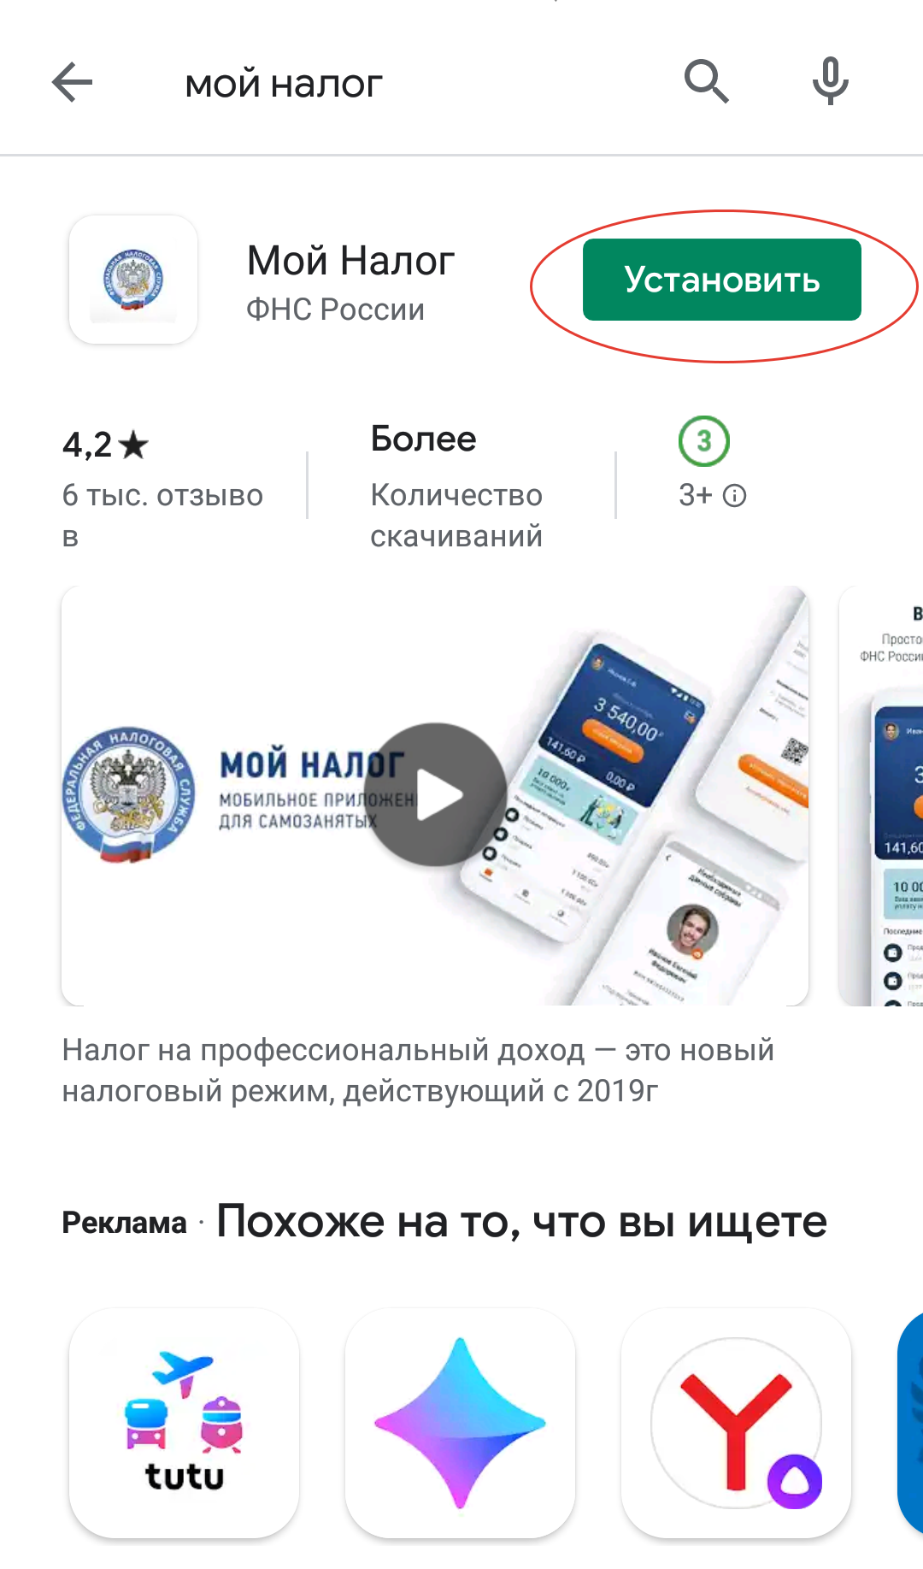

Установка приложения «Мой налог»:

Slide 8

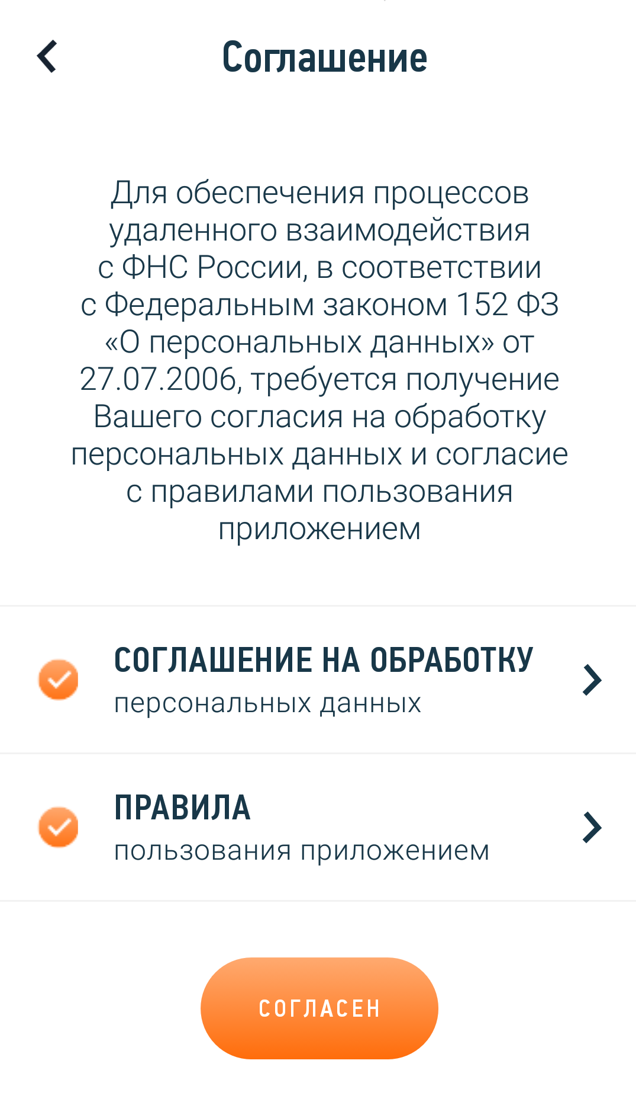
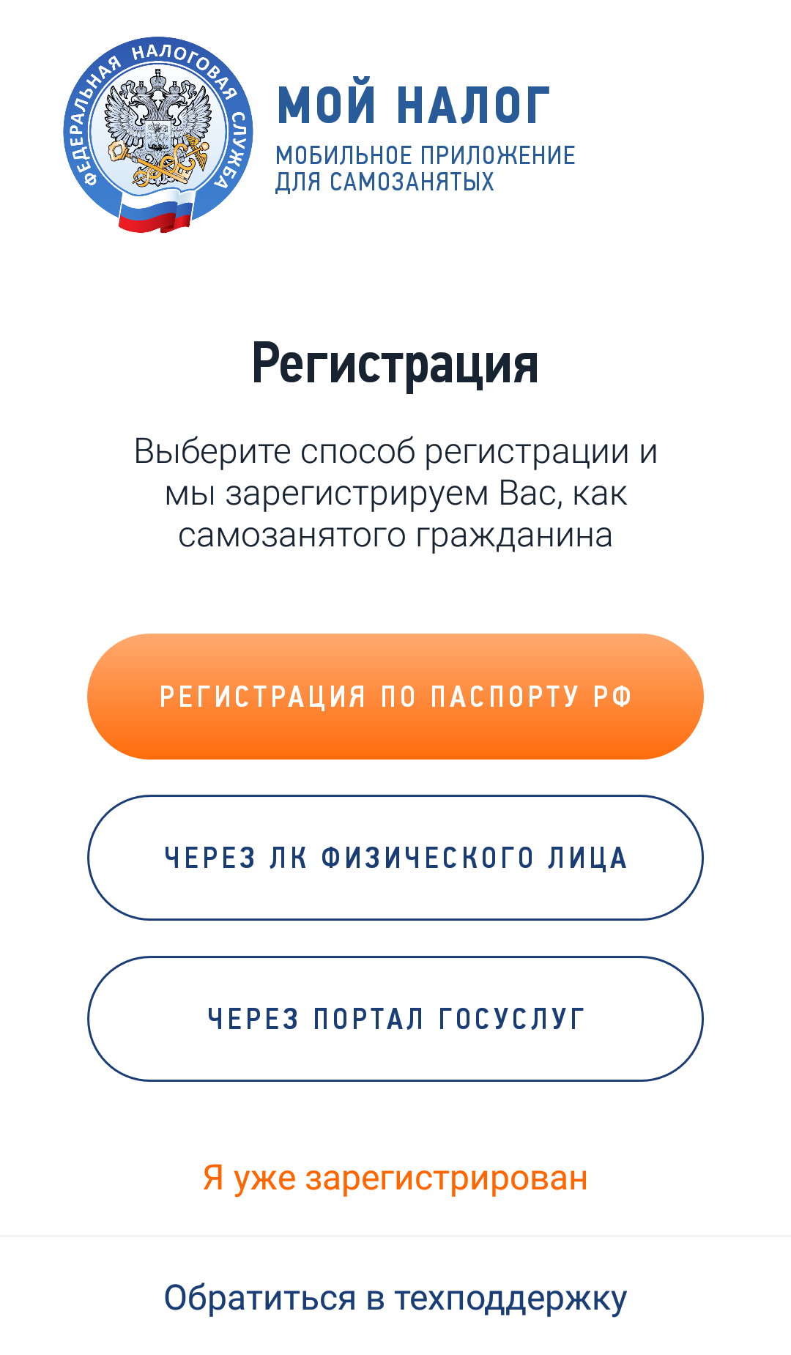
Регистрация в приложении:

Slide 9
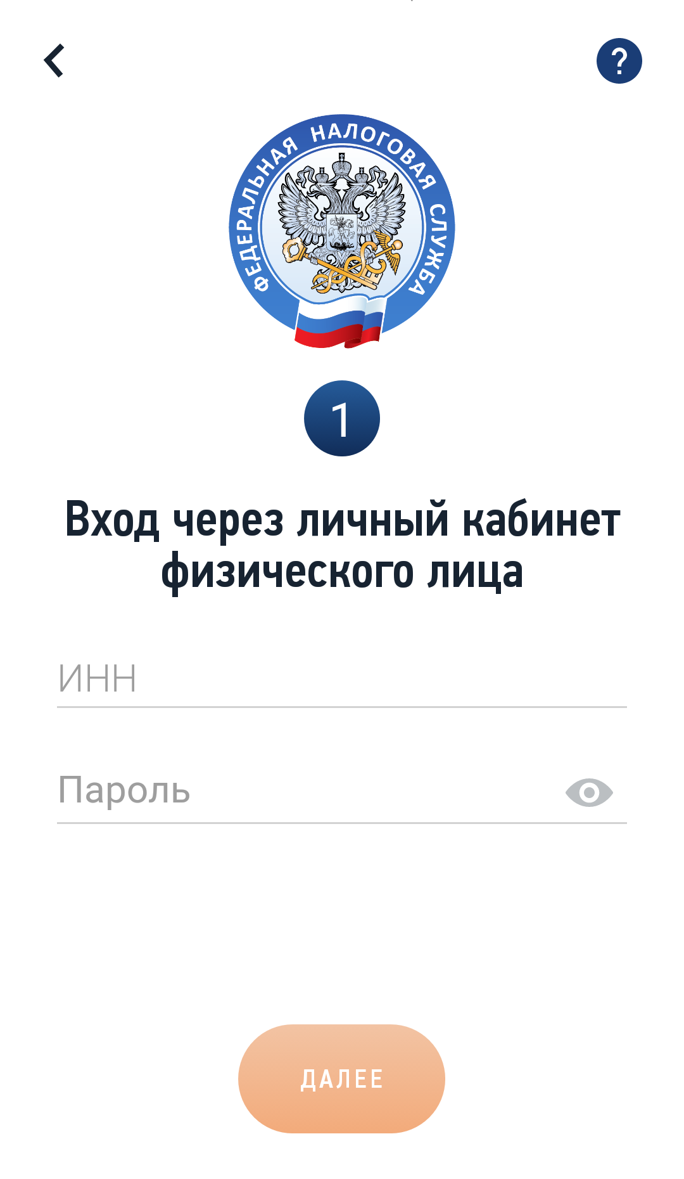
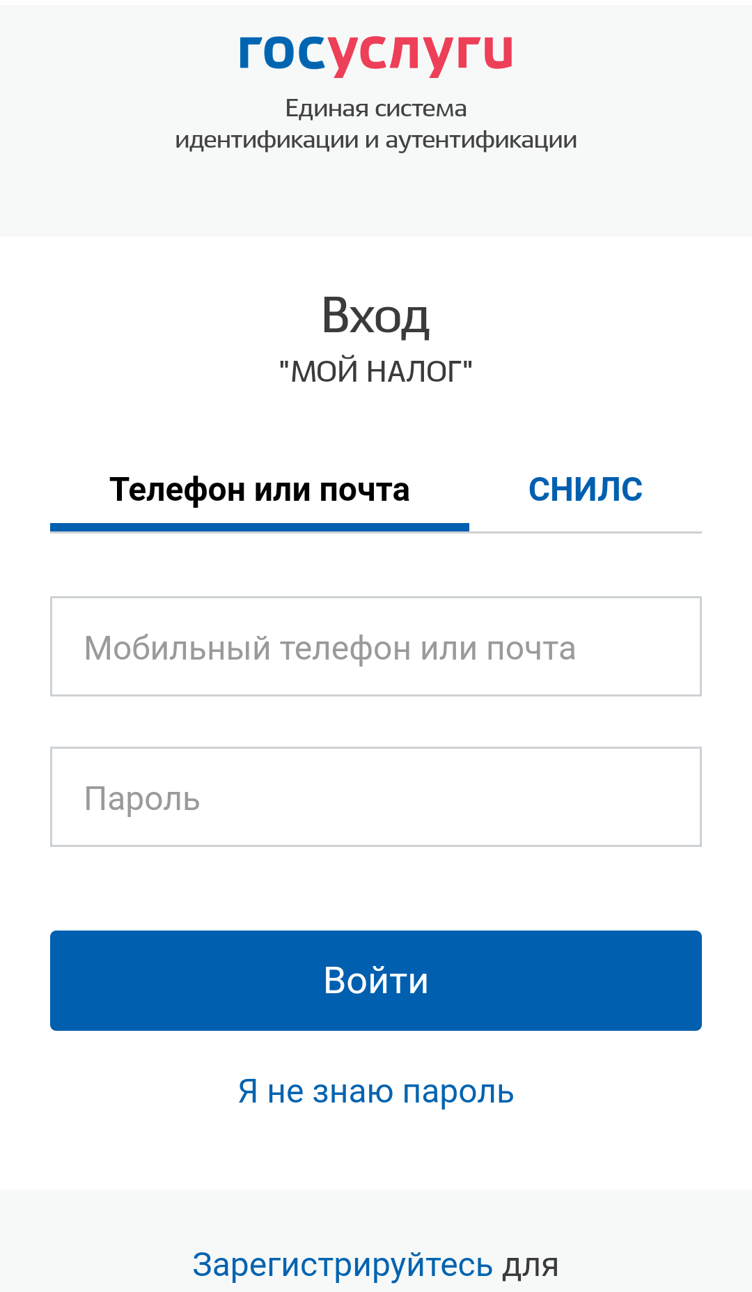
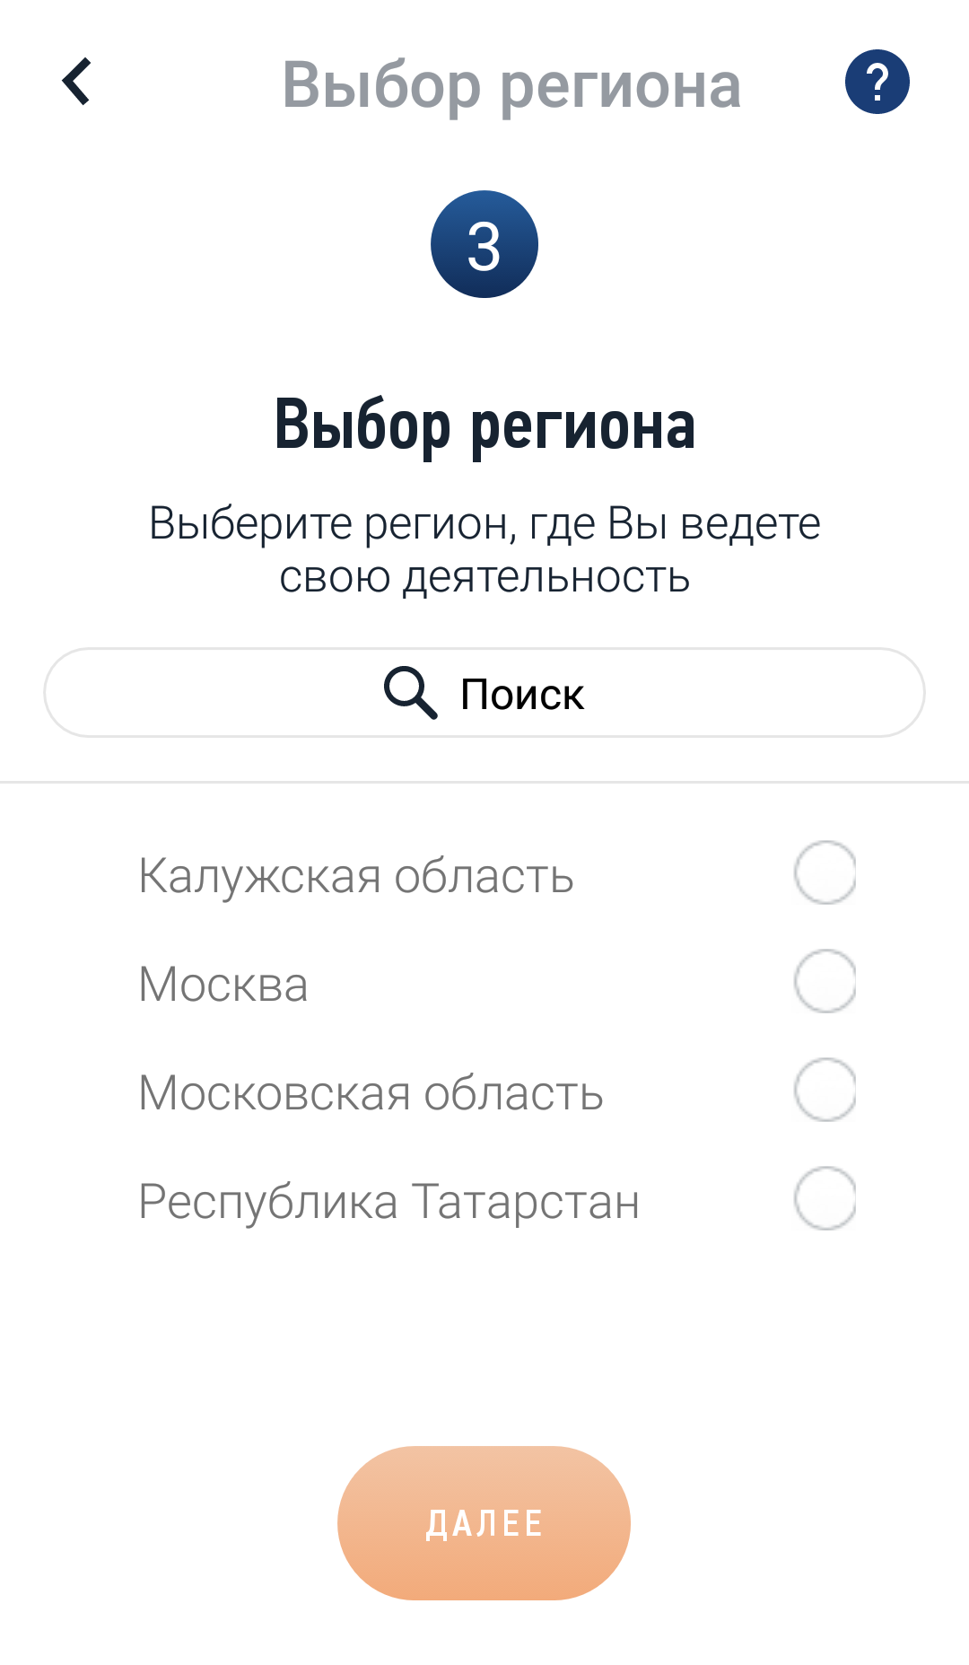
Выбор способа регистрации:

Slide 10
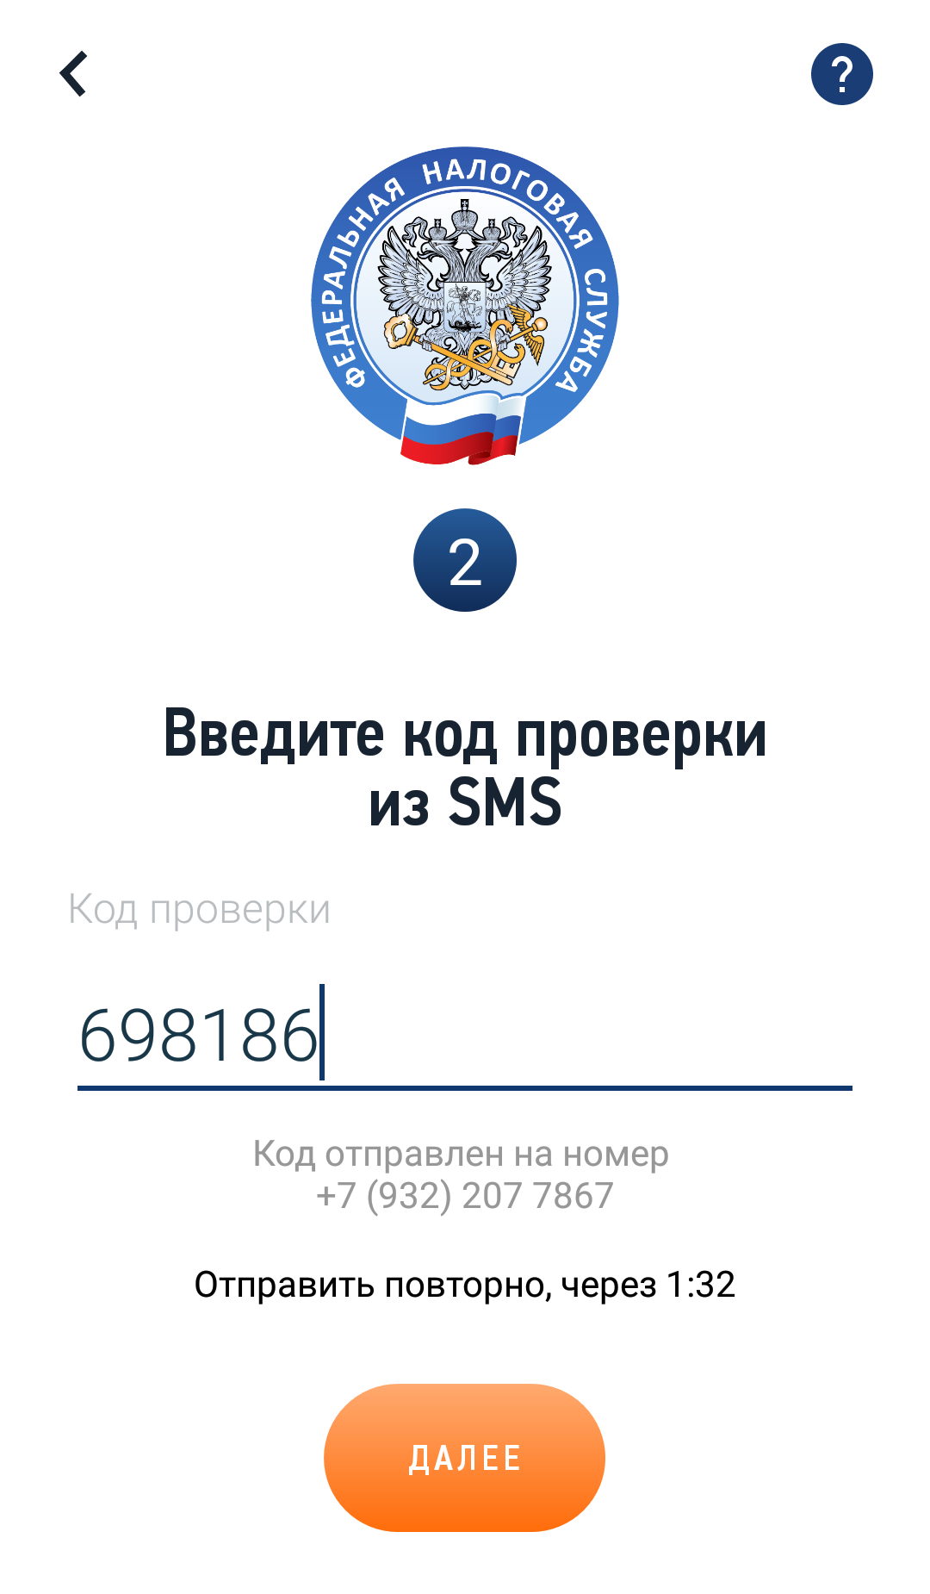
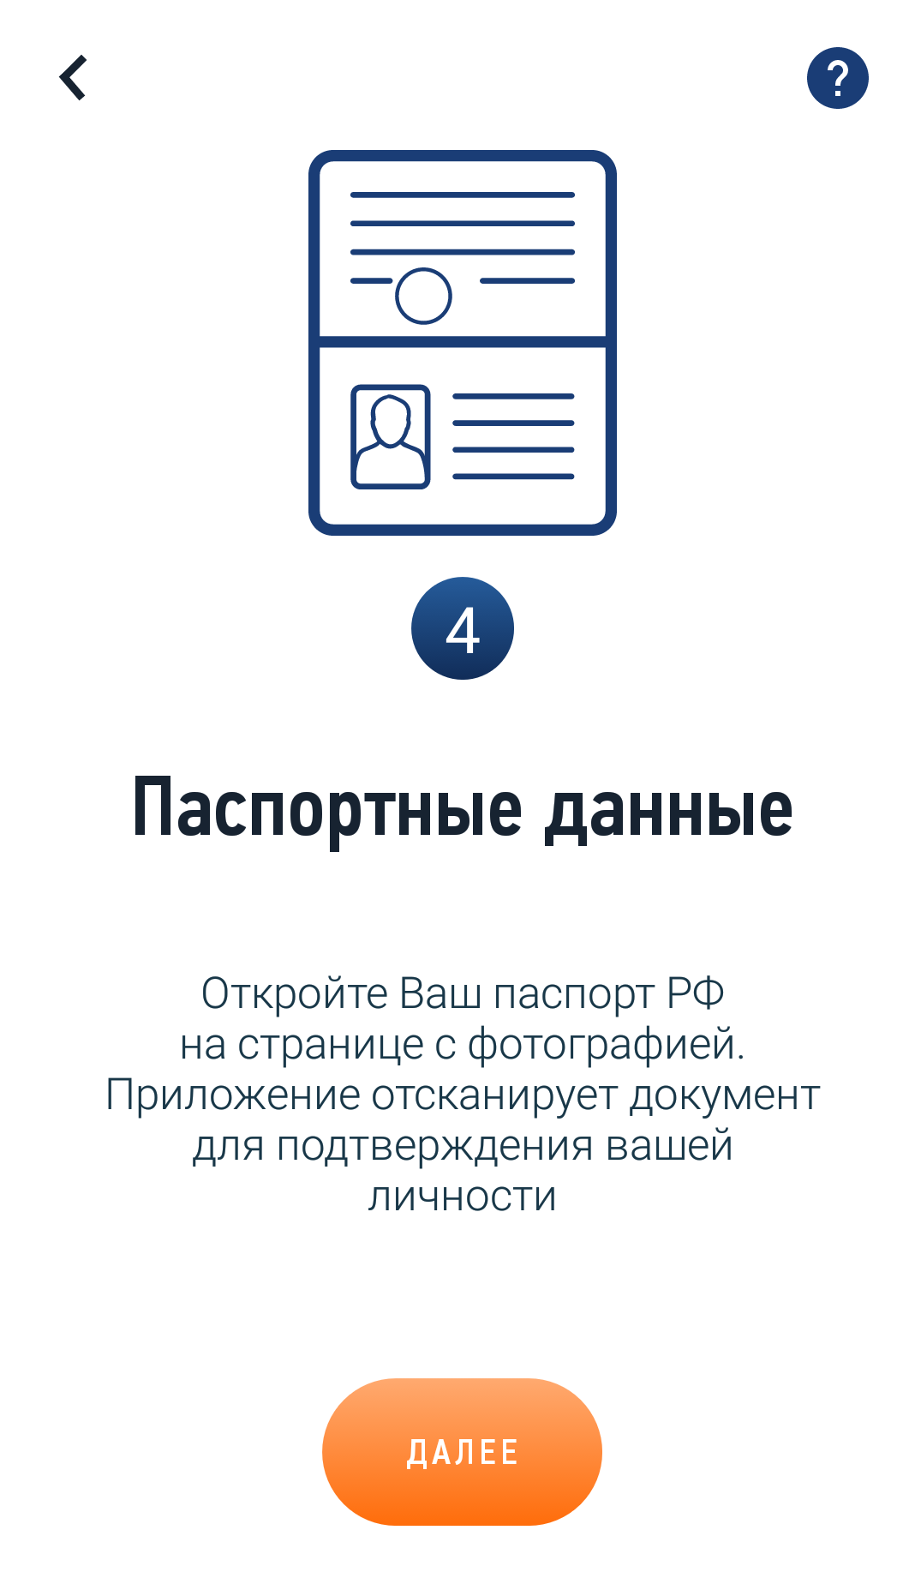
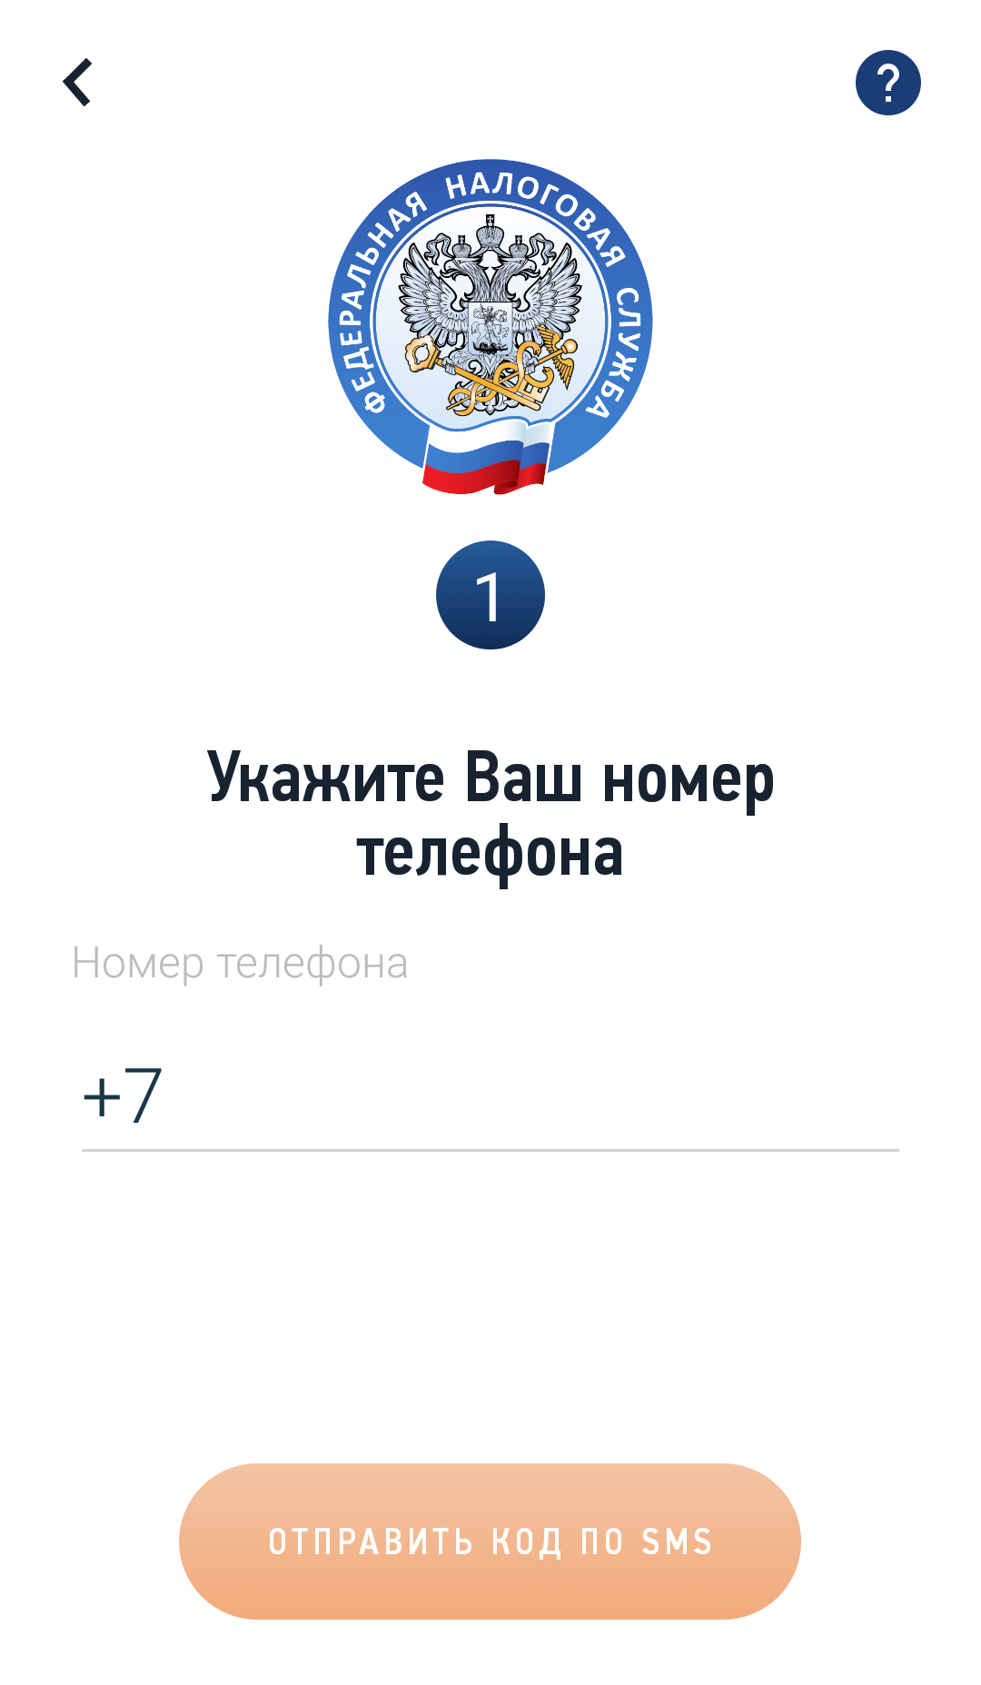
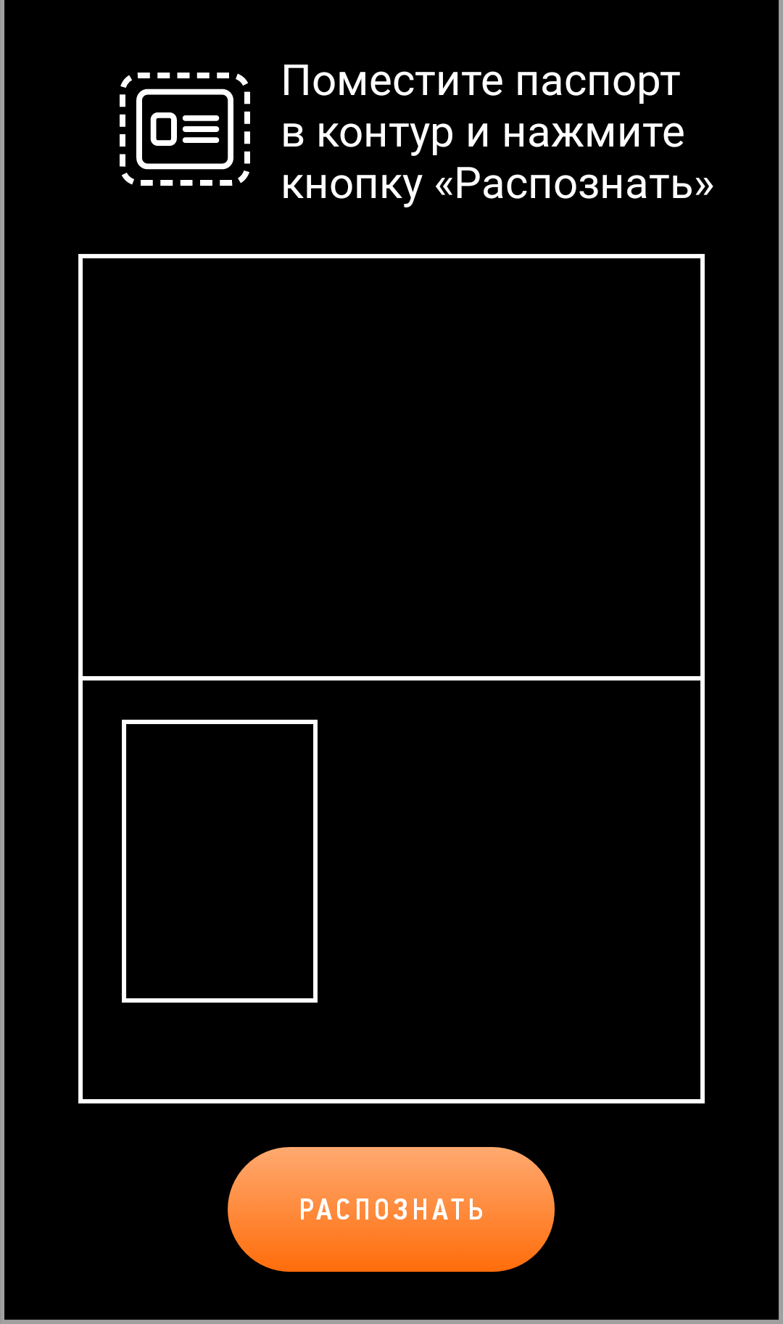
Регистрация по паспорту РФ:

Slide 11
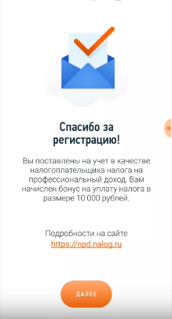
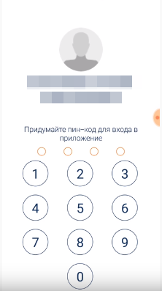
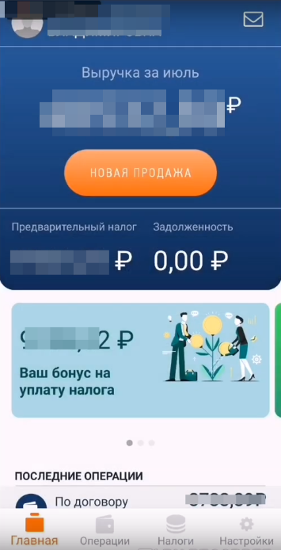
Завершение регистрации:

Slide 12
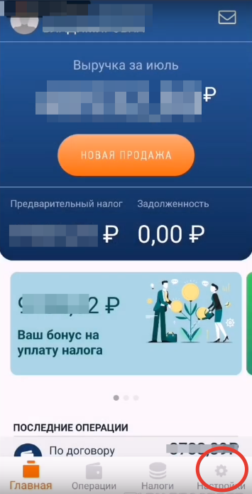
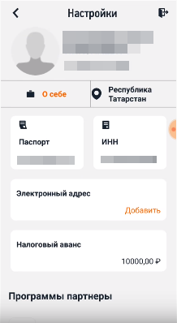
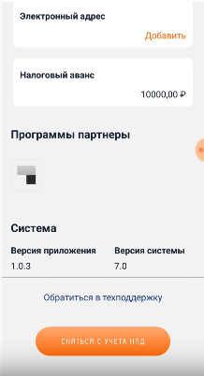
Настройки и персональные данные:

Slide 13
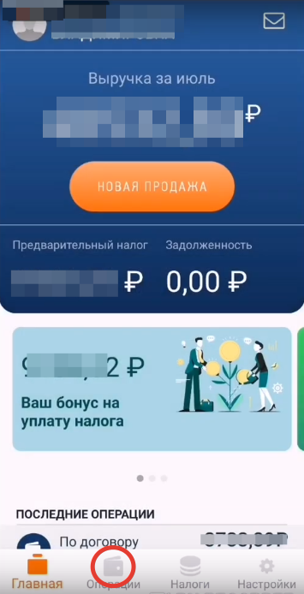
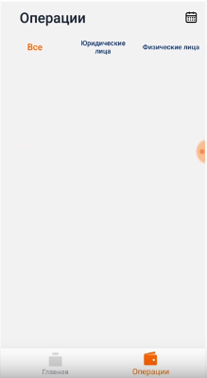
Просмотр операций в приложении:

Slide 14
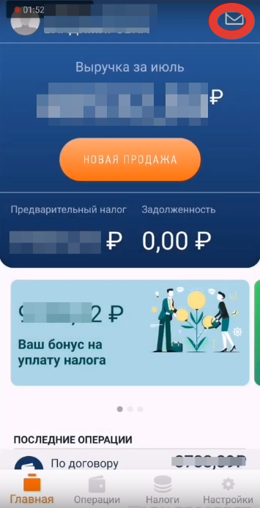
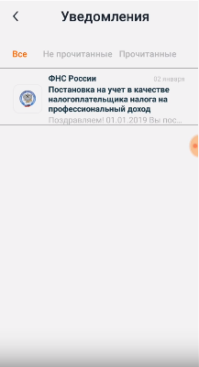
Просмотр уведомлений в приложении:

Slide 15
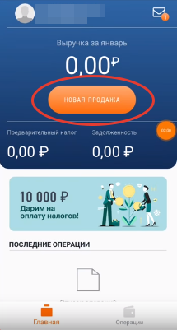
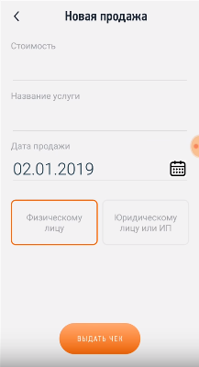
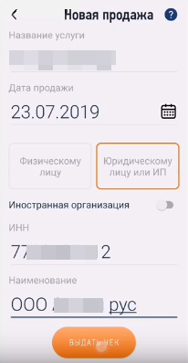
Оформление сделки в приложении:

Slide 16
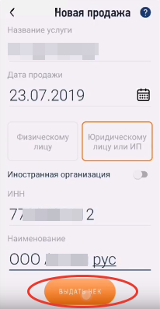
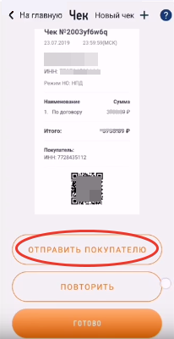
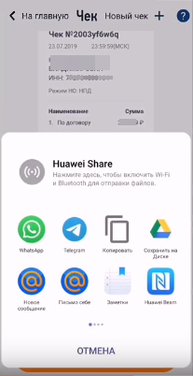
Выдача чека:

Slide 17
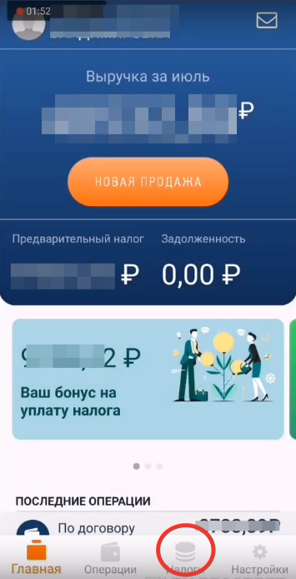
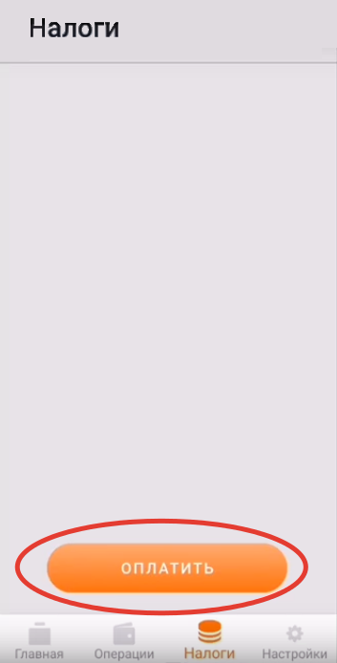
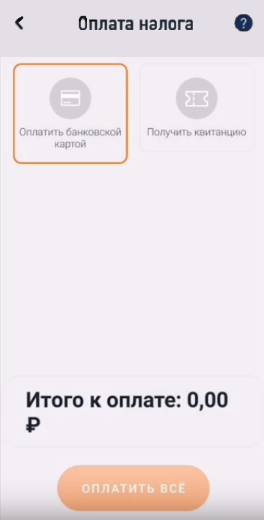
Оплата налогов:

Slide 18
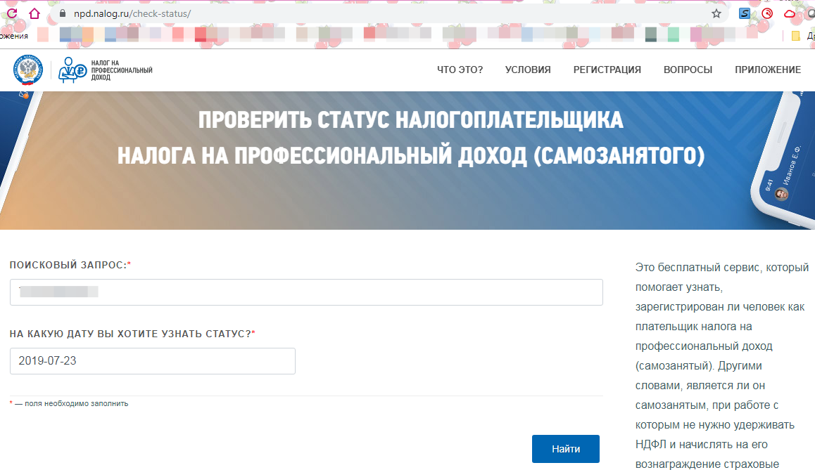
Проверка статуса налогоплательщика НПД:

Slide 19
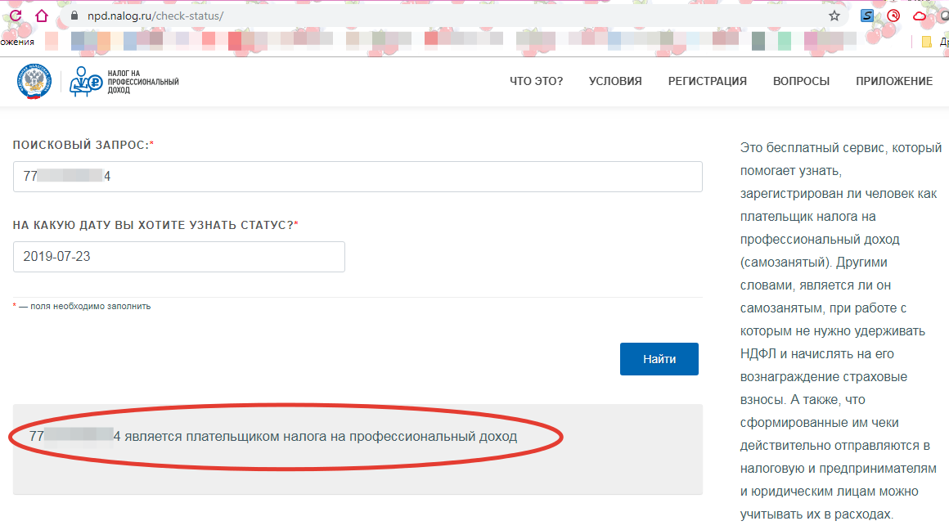
Проверка статуса налогоплательщика НПД:

Slide 20
2. Какие налоги и взносы уплачивают самозанятые?
НПД
4%
в отношении доходов, полученных налогоплательщиками от реализации товаров (работ, услуг, имущ-х прав) физическим лицам
6%
в отношении доходов, полученных налогоплательщиками от реализации товаров (работ, услуг, имущественных прав) индивидуальным предпринимателям для использования при ведении предпринимательской деятельности и юридическим лицам.

Slide 21
Уплата налога на профессиональный доход производится ежемесячно не позднее 25 числа месяца, следующего за истекшим налоговым периодом (месяцем) (п.3 ст.11 Закона от 27.11.2018 N 422-ФЗ).
Налоговая декларация по НПД в налоговые органы не представляется (ст.13 Закона от 27.11.2018 N 422-ФЗ)
Выплаты и иные вознаграждения, полученные налогоплательщиками - физическими лицами, не являющимися индивидуальными предпринимателями, подлежащие учету при определении налоговой базы по налогу, не признаются объектом обложения страховыми взносами для плательщиков, указанных в абз.4 пп.1 п.1 ст.419 НК РФ (ч.2 ст.15 Закона от 27.11.2018 N 422-ФЗ)
Физические лица, применяющие НПД, вправе добровольно вступить в правоотношения по обязательному пенсионному страхованию. В этом случае периоды уплаты физическим лицом за себя страховых взносов в Пенсионный фонд РФ будут включены в страховой стаж этого лица для установления страховых пенсий. (пп. "б(3)" п. 2 Постановления Правительства РФ от 02.10.2014 N 1015 «Об утверждении Правил подсчета и подтверждения страхового стажа для установления страховых пенсий»).

Slide 22
3. Возможности и ограничения для самозанятых.
Можно вести деятельность без открытия расчетного счета.
Не надо оплачивать налоги при отсутствии прибыли.
Налоговый бонус 10 000 руб.
Не нужно ходить в ИФНС.
Можно вести деятельность дистанционно.
Не надо формировать и сдавать отчетность.
Не нужно оплачивать страховые взносы.
Можно совмещать с трудовой деятельностью.

Slide 23
Ограничения при применении НПД
По субъекту
По видам деятельности
По доходам (доход за календарный год ограничен суммой в 2,4 млн руб.)

Slide 24
Не могут перейти на уплату НПД лица, если они (ч. 2 ст. 4 Закона от 27.11.2018 N 422-ФЗ):
1.
перепродают имущественные права, товары (кроме личных вещей);
2.
продают подакцизные товары и товары, подлежащие обязательной маркировке;
3.
занимаются добычей и (или) продажей полезных ископаемых;
4.
имеют работников, с которыми заключены трудовые договоры;
5.
6.
ведут посредническую деятельность (договоры поручения, договоры комиссии, агентские договоры);
оказывают услуги по доставке товаров с приемом платежей в пользу других лиц (исключение - доставка с применением ККТ, которую зарегистрировал продавец товаров).

Slide 25
Не попадают под действие НПД следующие доходы (ч. 2 ст. 6 Закона от 27.11.2018 N 422-ФЗ):
полученных в рамках трудовых отношений;
от продажи недвижимости, транспорта;
от передачи имущественных прав на недвижимость, например, от сдачи в аренду нежилого помещения. Исключение - доходы от аренды (найма) жилых помещений;
от продажи имущества, которое использовалось для личных нужд;
государственных и муниципальных служащих (кроме доходов от сдачи в аренду (наем) жилых помещений);
от продажи долей в уставном (складочном) капитале организаций, паев в паевых фондах кооперативов и паевых инвестиционных фондах, ценных бумаг и производных финансовых инструментов;

Slide 26
Не попадают под действие НПД следующие доходы (ч. 2 ст. 6 Закона от 27.11.2018 N 422-ФЗ):
от ведения деятельности по договорам простого товарищества (договорам о совместной деятельности) или договорам доверительного управления имуществом;
по гражданско-правовым договорам, если заказчик - текущий работодатель или бывший работодатель, который был им меньше двух лет назад;
от деятельности, указанной в п.70 ст.217 НК РФ, полученные лицами, состоящими на учете в налоговом органе в соответствии с п.7.3 ст.83 НК РФ (услуги по присмотру и уходу за детьми, больными, пожилыми людьми, достигшими 80 лет, иными лицами, нуждающимися в постоянном постороннем уходе по заключению медицинской организации; репетиторству; уборке жилых помещений, ведению домашнего хозяйства).
от уступки (переуступки) прав требований;
от арбитражного управления, от деятельности медиатора, нотариуса, занимающегося частной практикой, адвокатской и оценочной деятельностью.
в натуральной форме;

Slide 27
ПРАВОВЫЕ ИСТОЧНИКИ:
Федеральный закон от 27.11.2018 N 422-ФЗ "О проведении эксперимента по установлению специального налогового режима "Налог на профессиональный доход" в городе федерального значения Москве, в Московской и Калужской областях, а также в Республике Татарстан (Татарстан)«.
Налоговый кодекс Российской Федерации.
Письмо Минфина России от 29.05.2019 N 03-11-11/38994.
Письмо ФНС России от 18.11.2019 N СД-4-3/23424@).
Письмо Минфина России от 05.09.2019 N 03-11-11/68560).
Постановление Правительства РФ от 02.10.2014 N 1015 «Об утверждении Правил подсчета и подтверждения страхового стажа для установления страховых пенсий».
Сайт: https://npd.nalog.ru/

Slide 28

НАШИ КОНТАКТЫ:
Адрес: г.Челябинск, ул.Степана Разина, д.1, корп.Б, оф.13
Телефон: +7 922 70 70 123
Email: office@yustved.ru
Сайт: https://npd.nalog.ru/

